Slide 1
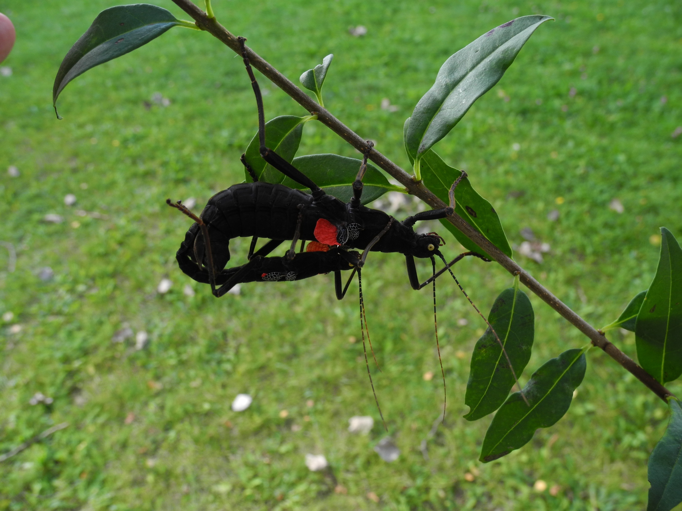
Pohlavní dimorfismus
Míša Mikát

Slide 2
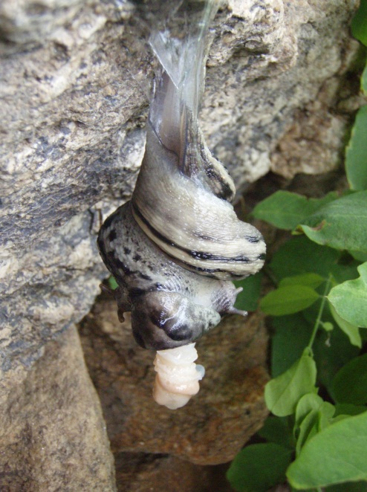
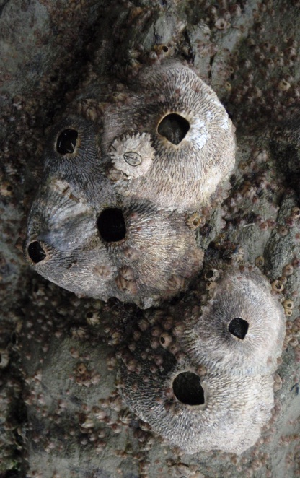
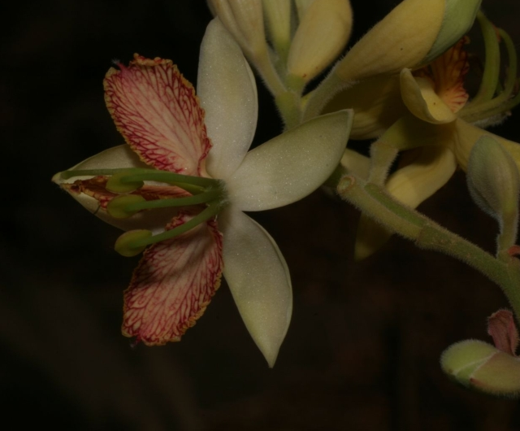
Gonochoristi x hermafroditi
Gonochoristi – oddělení pohlaví (u kytek se tomu říká dvoudomé rostliny
Hermafroditi – oboupohlavní – (u kytek se tomu říká jednodomé rostliny nebo rostliny s jednopohlavnými květy)
Pohlavní dimorfismus je samozřejmě jen u druhů, u kterých se vyskytují gonochoristi
Alespoň nějaký pohlavní dimorfismus se u takových druhů musí vyskytovat vždy
Notes:
Dodat asi nepohlavní a pohlavní rozmnožování. Jako samička se onzačuje i to, co se rozmnožuje nepohlavně (partenogeneticky). Vůbec zadefinovat, co je to pohlaví

Slide 3
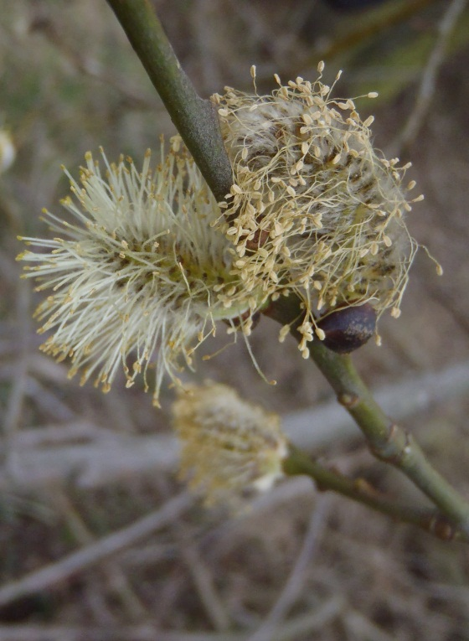
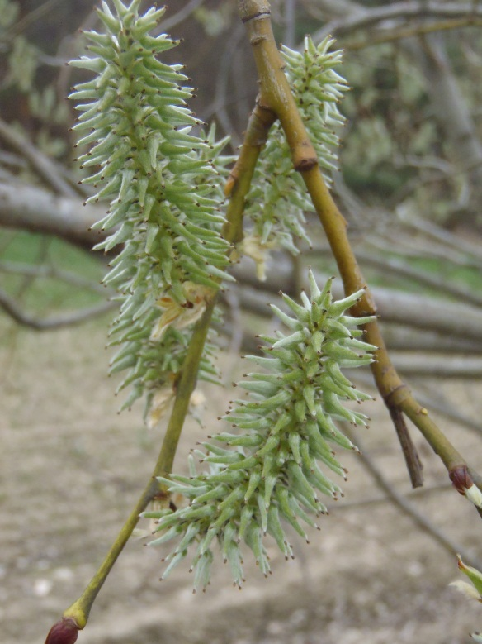
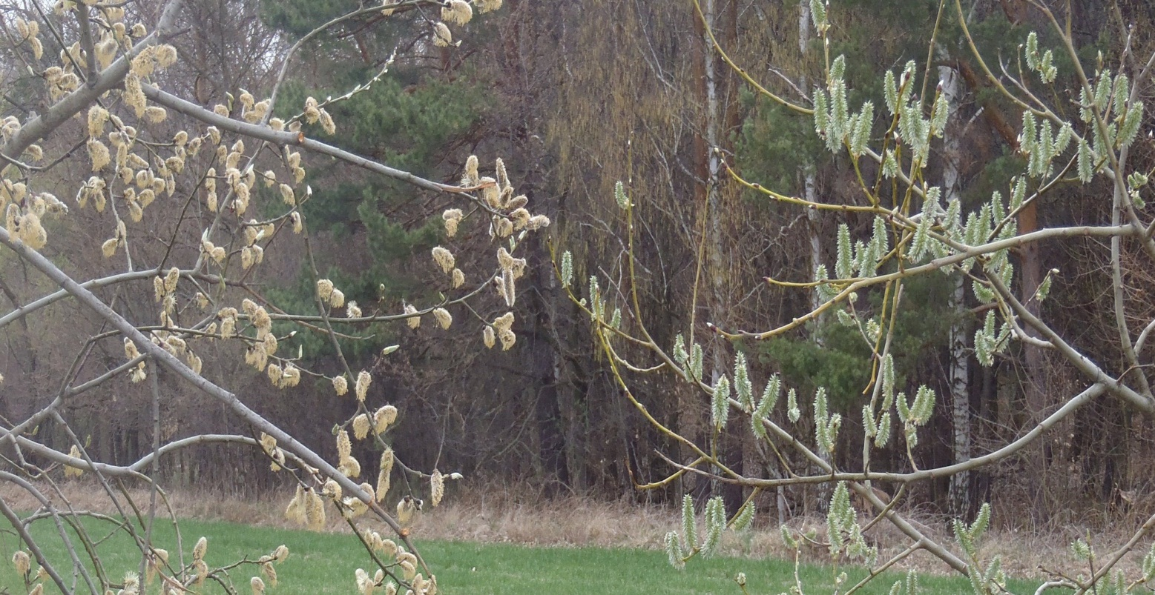
Gonochorismus u rostlin
Dvoudomé rostliny, např. vrby jsou taky gonochoristi.
Mimo období rozmnožování (a tvorby semen) ale pohlaví moc nepoznáme
Pohlavní dimorfismus slabý
Notes:
Fotky vrb byly pořízeny při ideologické velikonoční exkurzi do podyjí

Slide 4
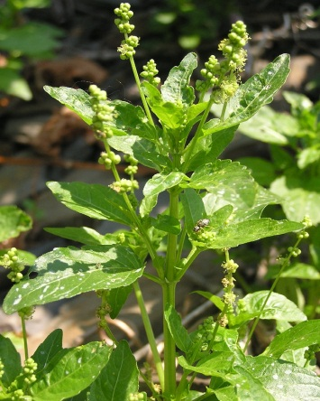
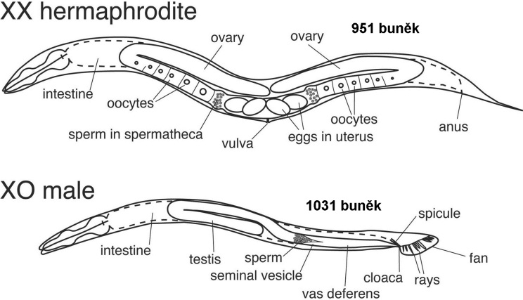
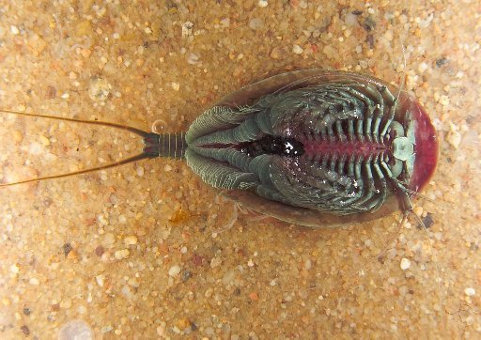
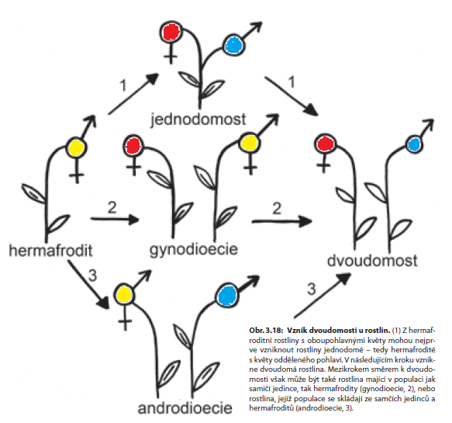
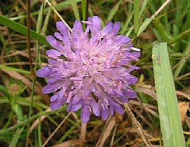
Výskyt gonochoristů i hermaforditů v jedné populaci
H+M: háďátko Coenorhabitis elegans, listonoh letní, bažanka roční
H+F: chrastavec, popenec, pcháč
Notes:
Dodat: bezpohlavní jedinci (helpři u sociálního hmyzu)

Slide 5
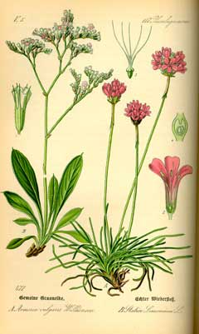
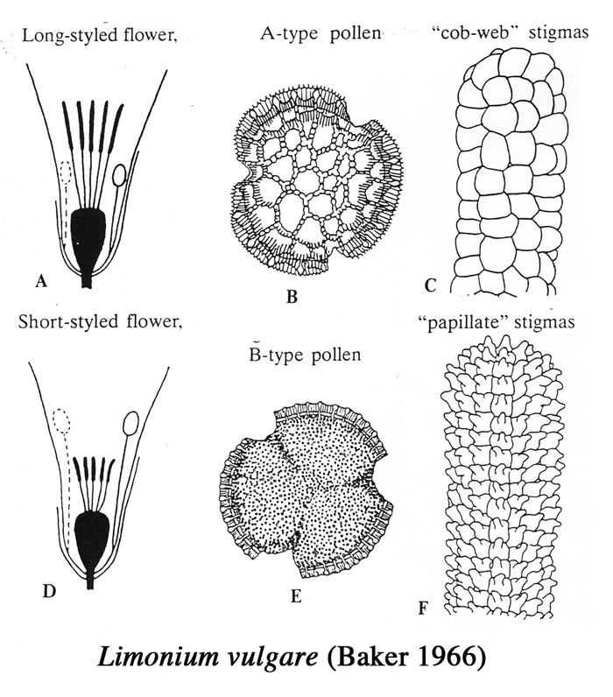
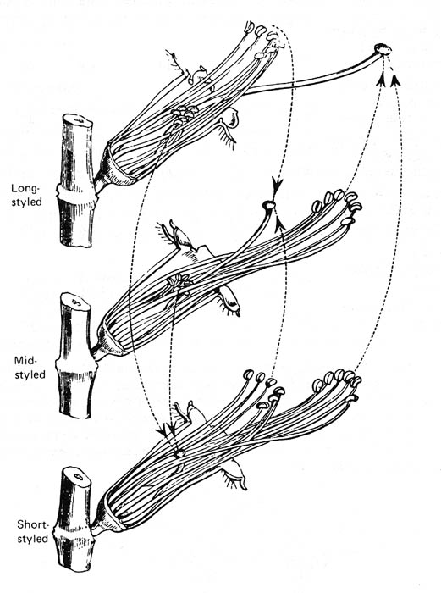
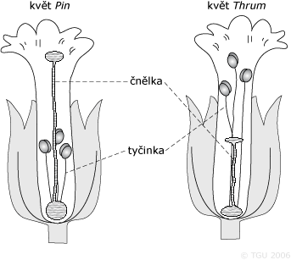
Heterostylie
Nejde o klasické rozlišené pohlaví
Alternativní cesta k vyhnutí se samooplození
Několik fenotypů lišících se délkou tyčinek a pestíků
Často zároveň odlišná velikost pylových zrn a struktura blizny

Slide 6
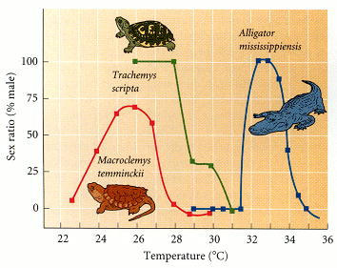
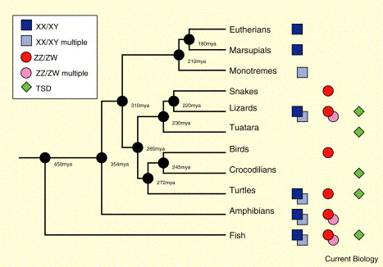
Determinace pohlaví
Genetická – je pohlavní dimorfismus v genotypu
Prostředím – není pohlavní dimorfismus v genotypu
Notes:
Způsob determinace =pohlaví je v evoluci hodně labilní, ovlivňují to různé geny – zajímavé je, že je velmi konzerovoané odlišnost pohlaví, ale mechansimy, které je vytvářejí jsou velmi odlišné (ve srovnáním s tím co tvoří nohu, oko, ale i např. bílou barvu). Toholeto rozšířit!!

Slide 7
Příčiny pohlavního dimorfismu
Disruptivní (=odstředivá) selekce na samce a samice
Pohlaví se liší v ceně produkce gamet (levné spermie x drahá vajíčka)
Důsledkem jsou odlišné strategie pro maximalizaci fitness
Fitness samce vzrůstá s množstvím kopulací více než fitness samice

Slide 8
Závislost fitness na množství kopulací
Pokud se samci páří s různými samicemi, tak fitness vzrůstá téměř lineárně.
u samic se růst fitness s množstvím kopulací zpomaluje, v určité fázi nejspíše i zastaví
Můžou hrát roli i další faktory – cena za kopulaci, péče o potomstvo …

Slide 9
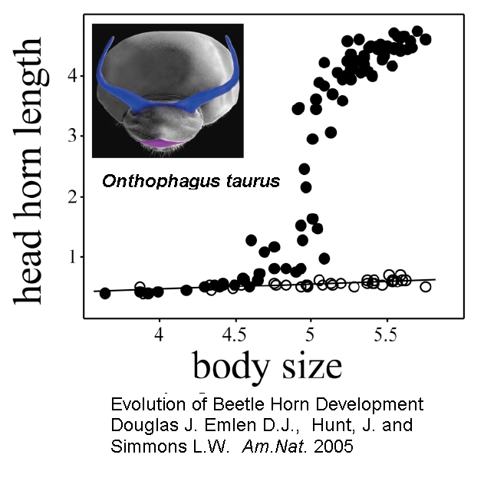
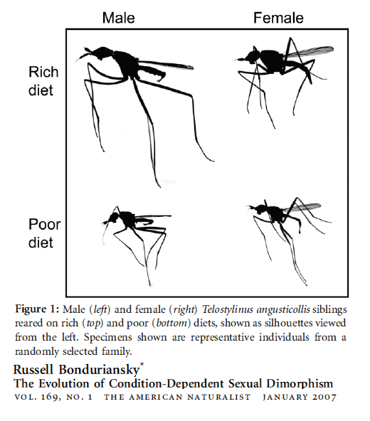
Do rozmnožování se investují přebytky. Proto pohlavní dimorfismus vzrůstá s množstvím zdrojů

Slide 10
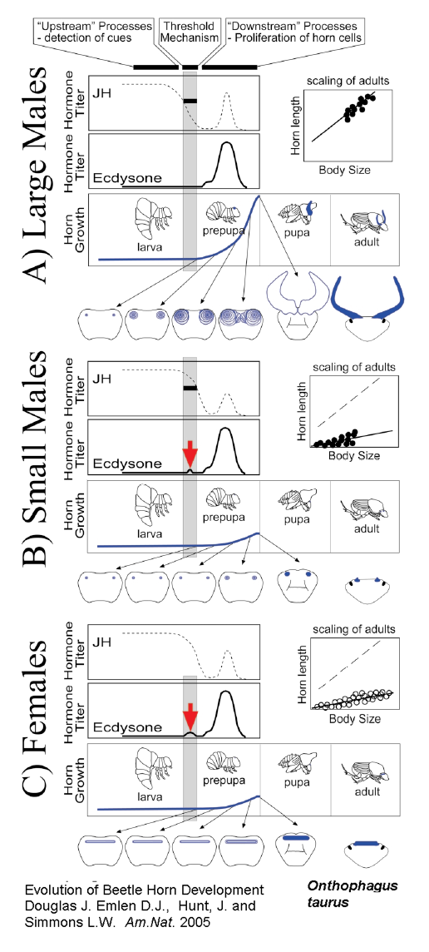
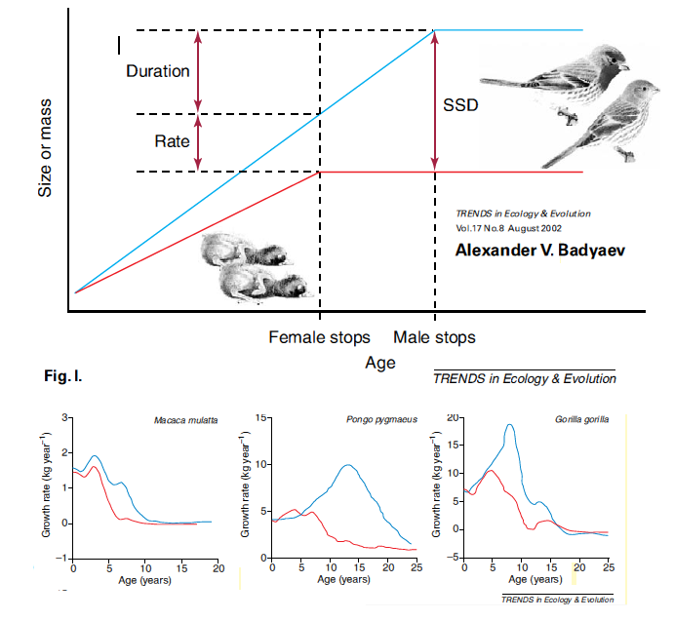
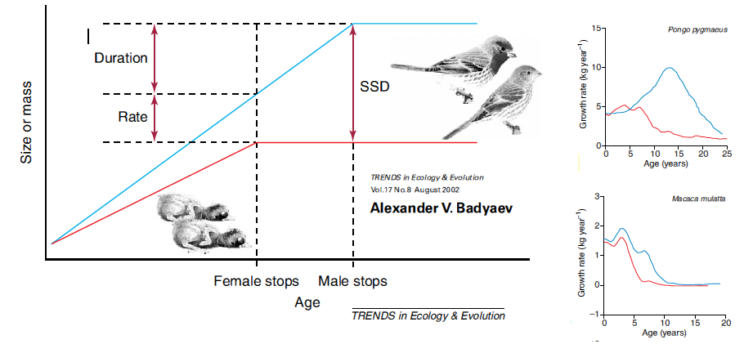
Proximátní mechanismy vzniku pohlavního dimorfismu
Rozdílná rychlost růstu mezi pohlavími
Rozdílná doba růstu
Alometrický růst

Slide 11
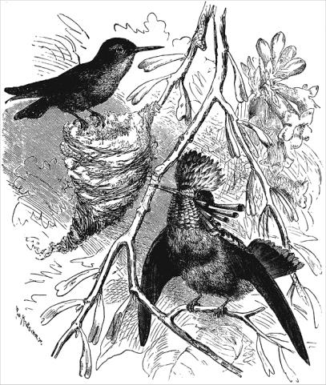
Pohlavní dimorfismus má mnoho různých příčin a mnoho různých forem
Strategie druhů jsou velmi rozdílné
Velikost
Zbarvení
Excesivní struktury
Pohybové orgány
Smyslové orgány
Kopulační orgány

Slide 12
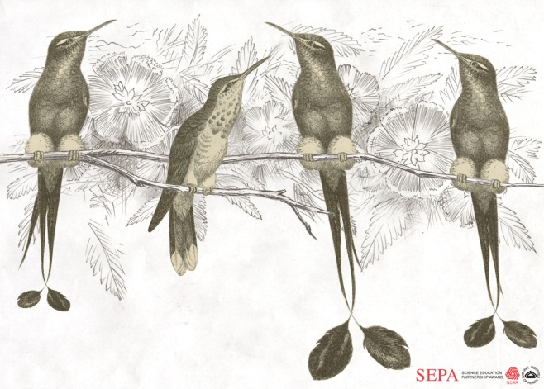
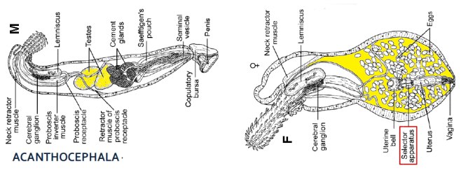
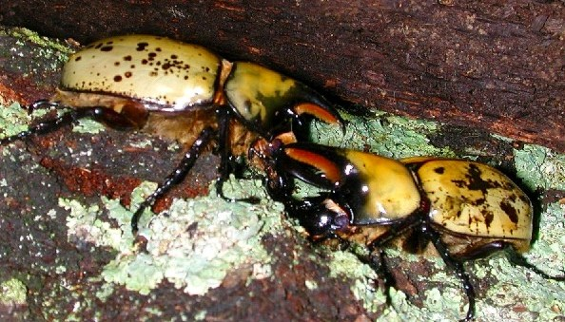
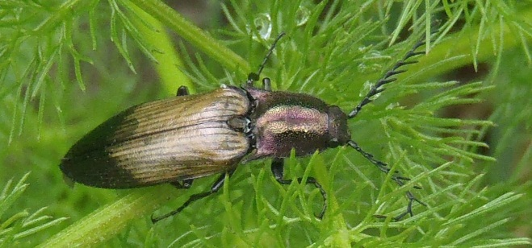
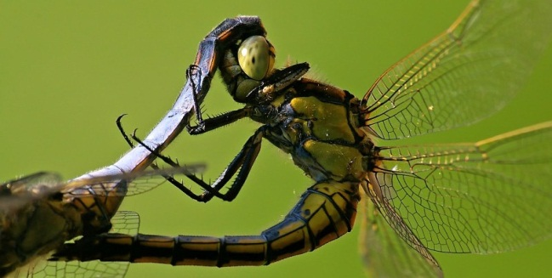
Tlaky k pohlavnímu dimorfismu
Pohlavní výběr
Selekce na plodnost samice
Fyzický boj samců o samice (případně se samicemi)
Rozdíly v motivaci najít pohlavního partnera
Způsobené formou kopulace

Slide 13
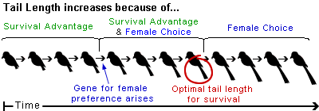
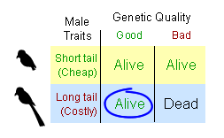
Pohlavní výběr – vznik excesivních struktur
Samice (obvykle) si vybírají samce
Hypotéza sexy synů
Hypotéza dobrých genů
Lepší detekce výrazných signálů
Posílení znaků odlišujících druhy od sebe

Slide 14
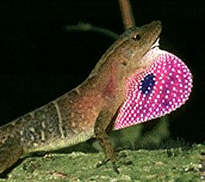
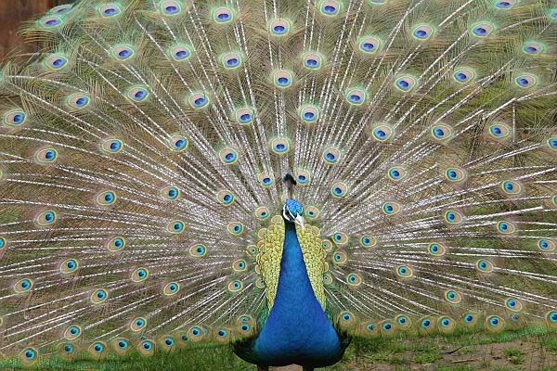
Pohlavní výběr generuje excesivní struktury
Samečci machrují před samičkami

Slide 15
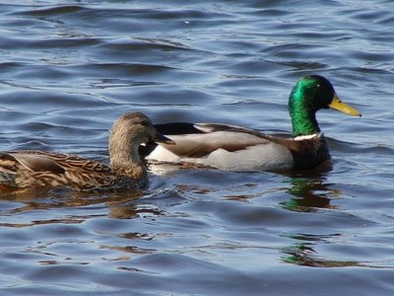
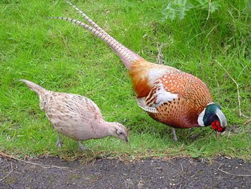
Pohlavní výběr může jít proti přírodnímu výběru Pestře zbarvení samečci x nenápadné samičky samečci selektováni na to, aby se líbili samičkám. samičky na to, aby se schovali

Slide 16
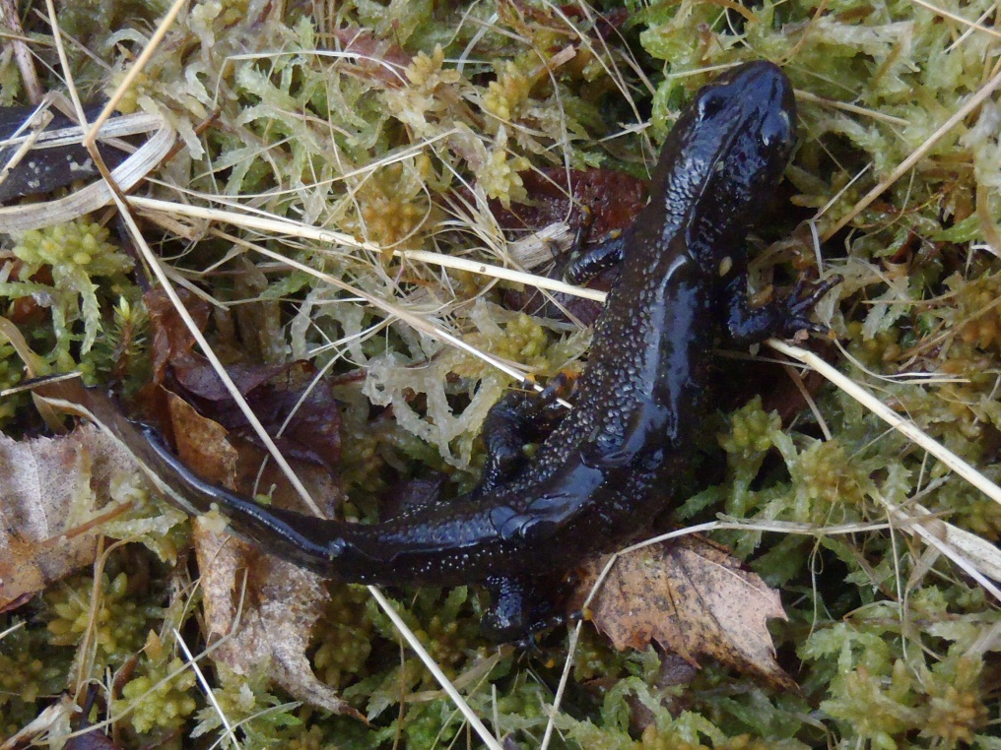
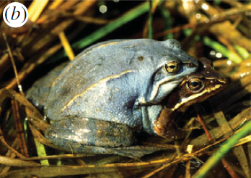
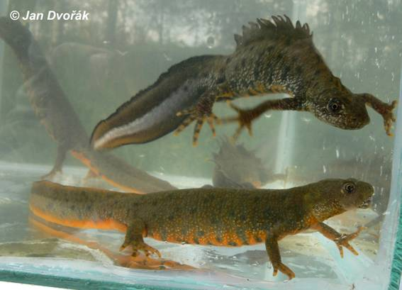
Dimorfismus může vzrůstat v období rozmnožování
Skokan ostronosý – modří samečci v období páření
Čolek velký – samcům se zvětšuje hřeben a vybarvují se v období páření

Slide 17
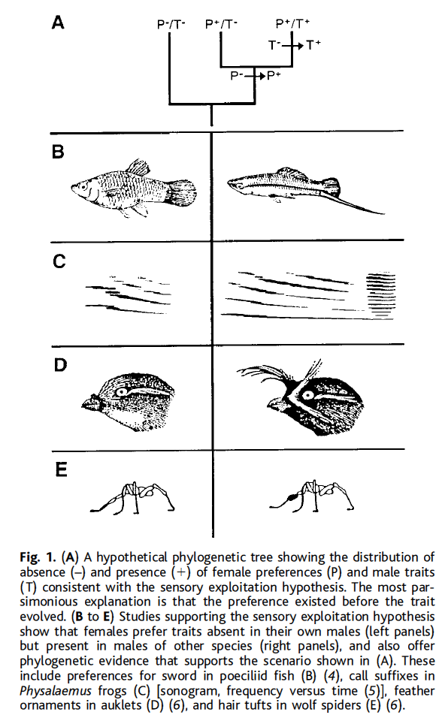
Hypotéza výrazných podnětů
Znak, který je výrazný (kontrastní zbarvení, hlasitý projev) je lehčí detekovat
Proto se pro něj snáze vyvine preference
Samice preferují někdy i podnět, který se u samců jejich druhu nevyskytuje

Slide 18
Reinforcement = Někdy dokončení speciace až když se druhy znovu setkají – pak se vyplatí se co nejvíc odlišit (izolace vede k snížené životaschopnosti hybridů, a proto je výhodné se s druhým druhem nekřížit, takže je adaptivní být dobrým determinátorem (poznat soudruha) a být jiným než druhý druh)
Notes:
Citace!!!! obrázku

Slide 19
Selekce na plodnost samice
Samice větší než samci
Náročná tvorba vajíček či samičí péče o potomstvo
U samice výrazně koreluje plodnost s velikostí
U samce nekoreluje tolik plodnost s velikostí (spermie jsou malé, je jednoduché je vyrobit), nevyplatí se tedy investovat do růstu, ale do vyhledávání samice a do kopulace

Slide 20
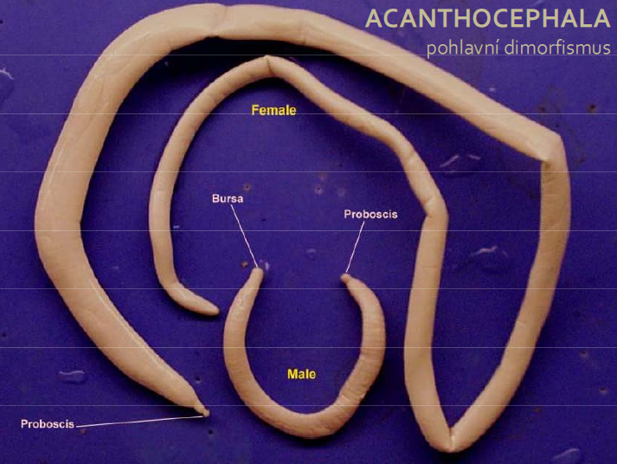
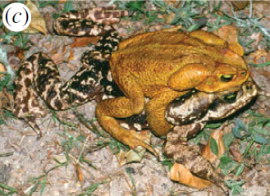
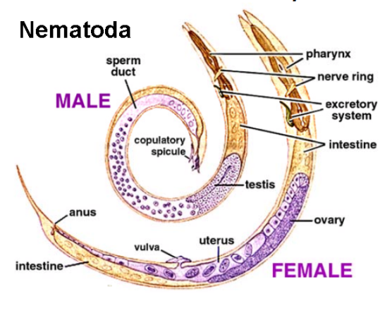
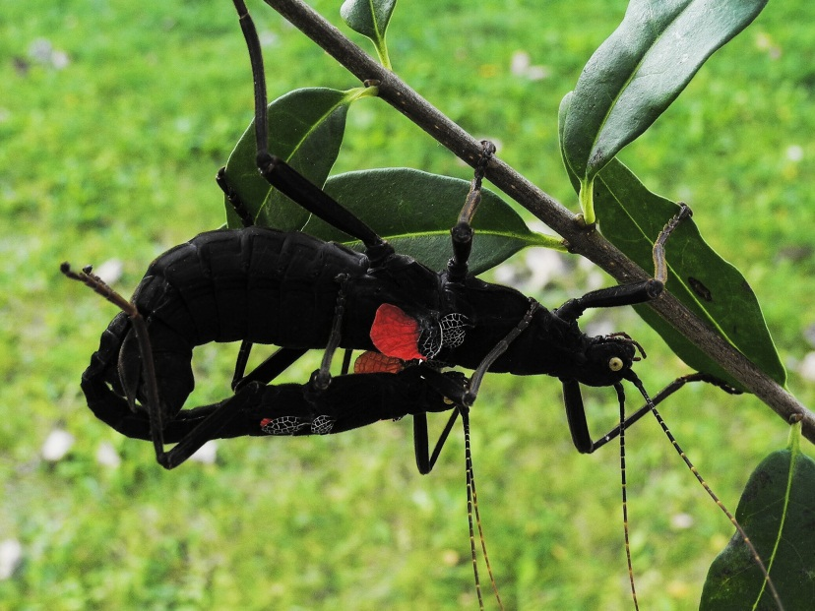
Samice větší – potřebuje hodně vajíček

Slide 21
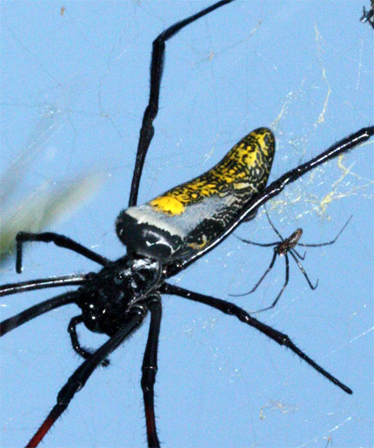
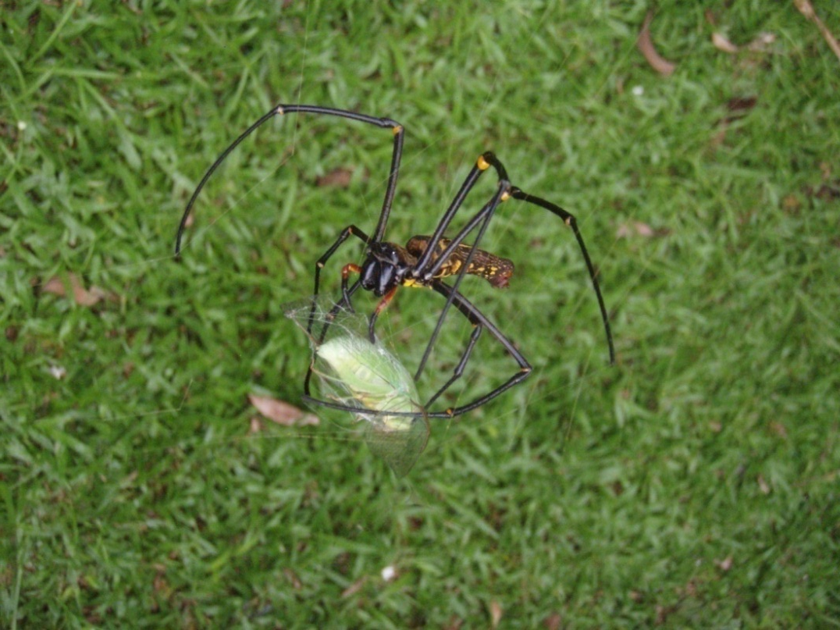
Nephila
Pavouk, tropy celého světa
Obří samice (uloví i ledňáčka)
Miniaturní samec
Notes:
Fotka nephily s ulovenou cikádou byla pořízna na 0. ideologické expedici (Thajsko)

Slide 22
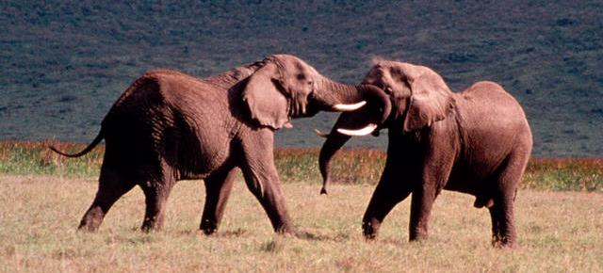
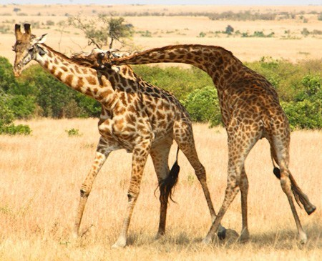
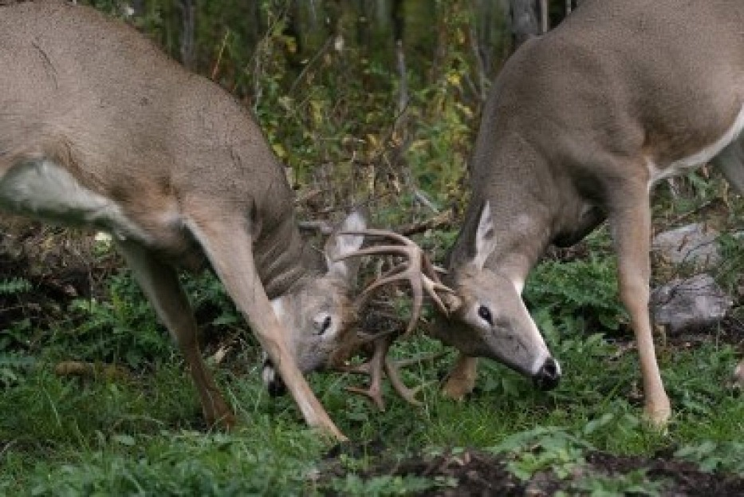
Boj mezi samci o samice

Slide 23
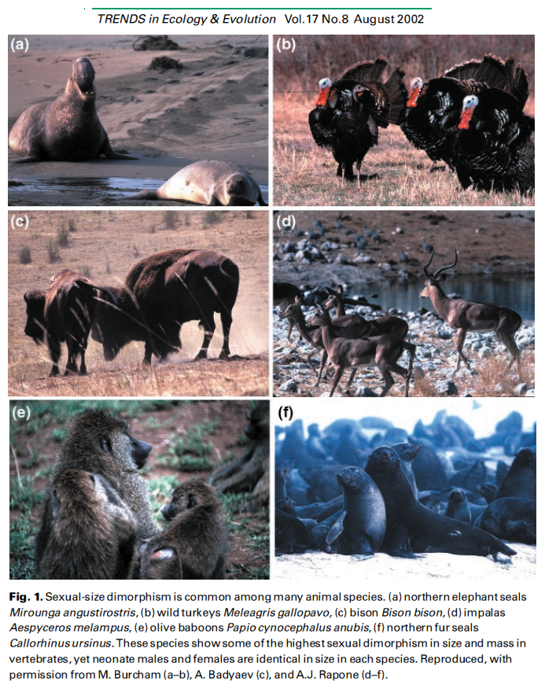
Samci větší než samice
Boje mezi samci o samice (či zdroje)
Znásilňování samic
Boj vede i k tvorbě rohů a dalších excesivních struktur

Slide 24
Rozdíly v potřebě vyhledávat pohlavního partnera
Samci mají větší motivaci vyhledávat samice, samice spoléhají na to že si je samec najde
Méně riskantní pro samice
Dimorfismus v disperzi
Dimorfismus v smyslových orgánech

Slide 25
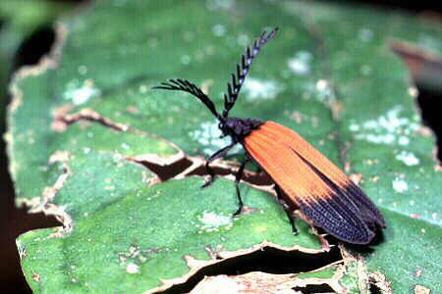

Lycidae
Samec vypadá jako normální brouk, samice jako larva

Slide 26



Švábi – pokud je dimorfismus ve velikosti křídel, tak je samice mají menší
Ectobius lapponicus
Deropeltis sp.

Slide 27




červci
Převážně tropičtí
Na povrchu často kryti bílou voskoidní vrstvou
Samice červce - bezkřídlá
Samec červce jen přední křídla

Slide 28


samice
rudimenty křídel
drsnokřídlec bělopásný
(Lycia zonaria)
samec

Slide 29


Bonnelidae
Annelia (kroužkovci): Echinurida (rypohlavci)
Když larva přisedne na dno, je z ní samice
Když larva přisedne na chobot samice, je z ní samec

Slide 30


Tykadla hmyzu – samci je mají obvykle delší a větvenější

Slide 31



Dimorfismus způsobený mechanismem kopulace
Nejčastěji tvar kopulačních orgánů

Slide 32

samec
samice
Mandelinky r. Timarcha

Slide 33


Čím komplexnější povrch krovek samičky, tím komplexnější přísavky samečka
F
M
Potápníci rodu Dytiscus
Samice: vroubkované krovky
Samci: přísavky na předním páru nohou
Souboj pohlaví – sameček při kopulaci drží samičku za krovky. Pokud má samičky vroubkované krovky, tak se mu hůře drží.

Slide 34




Pestřenkovití - Syrphidae
Samci světlejší

Slide 35




U většiny druhů se samcům stýkají oči, samicím ne
A proto taky samice hůře vidí
samec
Samice

Slide 36




Bombus pratorum
Bombus terrestris
Eristalis intricaria samec
Eristalis intricaria samice

Slide 37




Řasníci Strepsiptera
Pohlavní dimorfismus
Samice – bez končetin, křídel, připomínají larvy volně v tělní dutině, u některých druhů endoparazitické
Samci – přední křídla – haltery, ústní ústrojí zakrnělé, zadní křídla vějířovitá, s redukovanou žilnatinou
Larvy endoparazitické
Notes:
Fotky nahoře vytvořil Albert na Fluonoci ve dnech 27.-29.1.2012

Slide 38

Blanokřídlí - Hymenoptera
Délka tykadel
Zbarvení čela
Velikost očí
Celková proporce
Žihadlo
Ploidie
Pracovitost
Délka života
n
2n

Slide 39





Blanokřídlí – Hymenoptera samci mají světlejší obličej
Samci mají
Hylaeus brevicornis
Pseudoanthidium lituatum
Halictus quadricinstus
Ceratina cyanea
Vespula germanica

Slide 40

Blanokřídlí - ploidie
Samice diploidní
Samci obvykle haploidní (pokud diploidní, tak homozygoti v genu určujícím pohlaví

Slide 41


Sociální blanokřídlí
Dělnice jsou původem samičího pohlaví
U většiny druhů výrazně snížená, ale nenulová potenciální plodnost (můžou klást neoplozená, tedy samčí vajíčka)
Samčí dělníci nejsou proto, že:
- samci blanokřídlých neumí pracovat
- malá příbuznost k vychovávaným jedincům

Slide 42




Vážky - Odonata
Barevný dimorfismus – samci obvykle nápadněji zbarvení
Samice mají často více barevných forem
Vážka hnědoskvrnná – Orthetrum brunneum

Slide 43







Libellula depressa vážka ploská

Slide 44

Děkuji za pozornost

